Slide 1
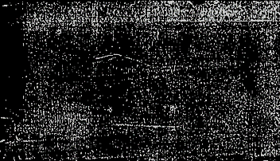
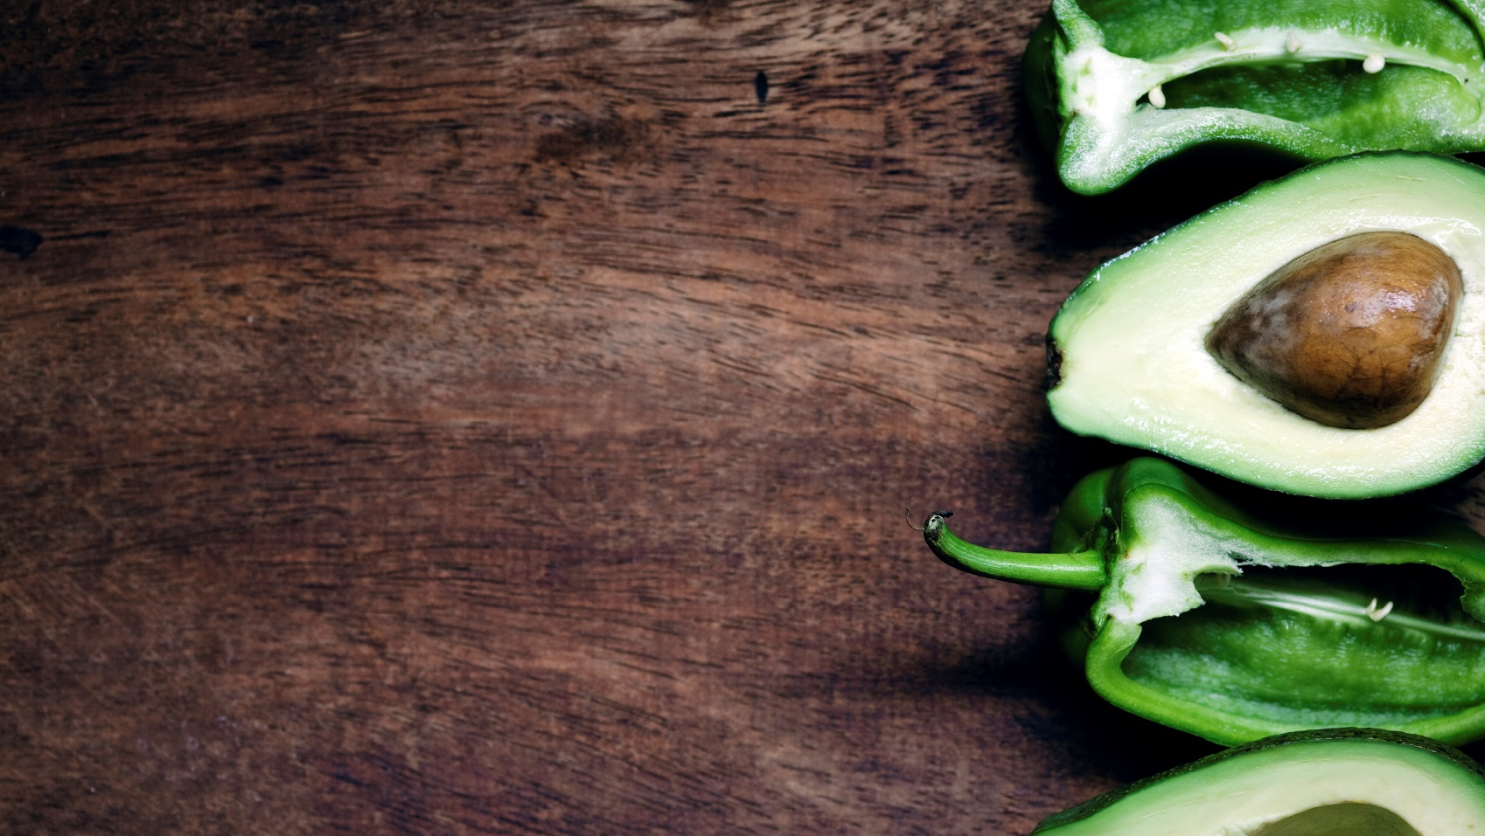
TRƯỜNG TIỂU HỌC CHÁNH NGHĨA

Slide 2
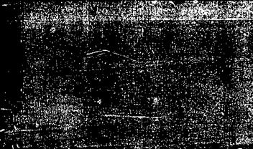
ĐỀ-CA-MÉT VUÔNG
HÉC-TÔ-MÉT VUÔNG
TRANG 25

Slide 3
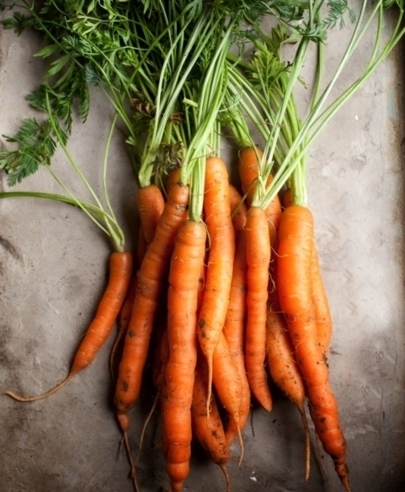
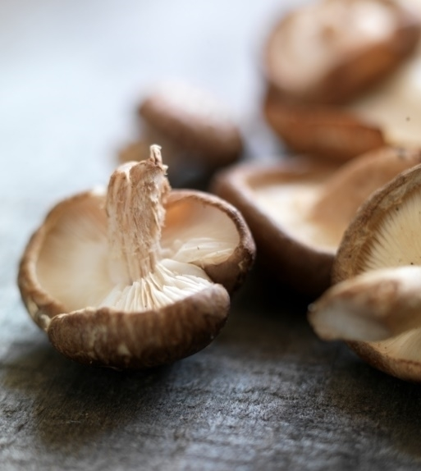
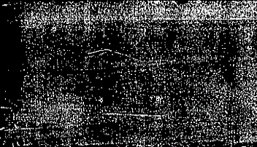
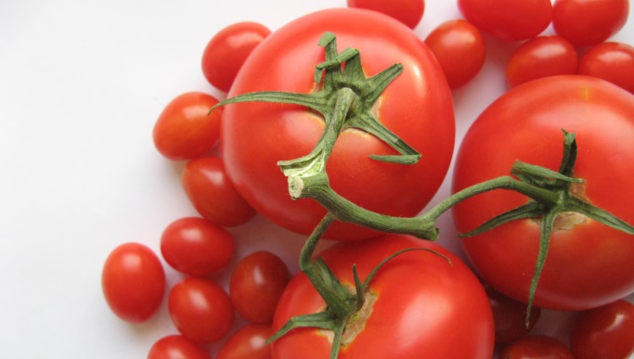

ĐỀ-CA-MÉT VUÔNG
HÉC-TÔ-MÉT VUÔNG
LUYỆN TẬP
GIÁO VIÊN: DOÃN THỊ BẢO LY

Slide 4
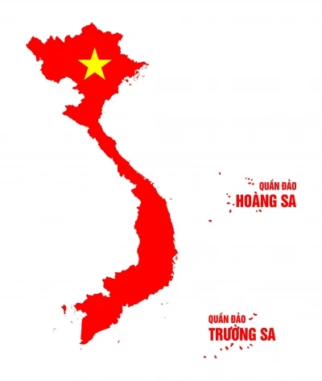
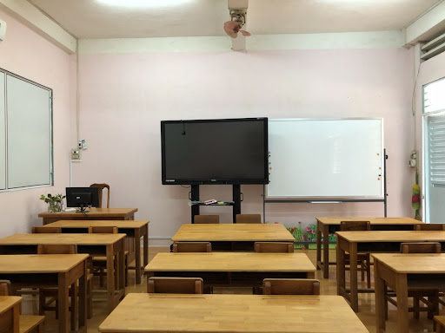
Một số đơn vị đo diện tích đã học
Phòng học 50 m²
S = 331 212 km²

Slide 5
1 m²
1 km²
1 m
1 km
1m² là diện tích của hình vuông có cạnh 1m
1km² là diện tích của hình vuông có cạnh 1km

Slide 6
Cho hình vuông có cạnh 1dam
1 dam²
Diện tích của hình vuông có cạnh 1dam là 1dam²
dam² đọc là: đề-ca-mét vuông
1 dam
ĐỀ-CA-MÉT VUÔNG

Slide 7
Cho hình vuông có cạnh 1dam
1dam = ... m
1dam = 10m
Hình vuông 1dam² được chia thành 100 hình vuông 1m²
1m²
1 dam
Vậy 1dam² = 100m²
ĐỀ-CA-MÉT VUÔNG

Slide 8
Cho hình vuông có cạnh 1hm
1 hm²
Diện tích của hình vuông có cạnh 1hm là 1hm²
hm² đọc là: héc-tô-mét vuông
1 hm
HÉC-TÔ-MÉT VUÔNG

Slide 9
Cho hình vuông có cạnh 1hm
1hm = ... dam
1hm = 10dam
Hình vuông 1hm² được chia thành 100 hình vuông 1dam²
1dam²
1 hm
Vậy 1hm² = 100dam²
HÉC-TÔ-MÉT VUÔNG

Slide 10
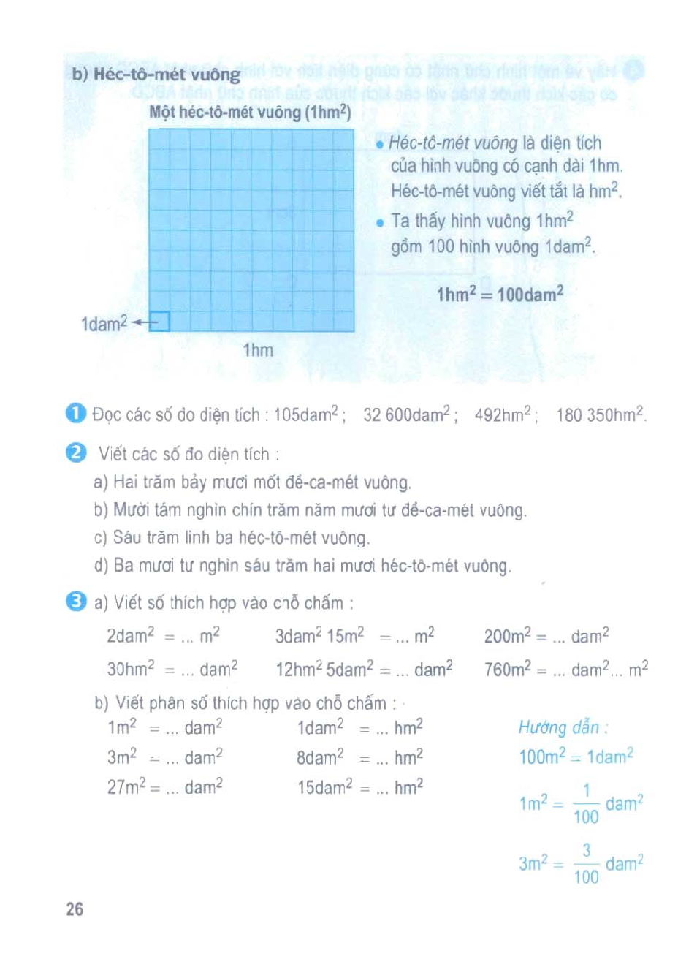
GIÁO VIÊN: DOÃN THỊ BẢO LY

Slide 11
1. Đọc các số đo diện tích
492 hm²:
180 350 hm²:
105 dam² :
32 600 dam²:

Slide 12
ĐỌC SÓ | VIẾT SÓ
Hai trăm bảy mươi mốt đề-ca-mét vuông
Mười tám nghìn chín trăm năm mươi tư đề-ca-mét vuông
Sáu trăm linh ba héc-tô-mét vuông
Ba mươi tư nghìn sáu trăm hai mươi héc-tô-mét vuông
2. VIẾT CÁC SỐ ĐO DIỆN TÍCH

Slide 13
ĐỌC SÓ | VIẾT SÓ
Hai trăm bảy mươi mốt đề-ca-mét vuông | 271 dam²
Mười tám nghìn chín trăm năm mươi tư đề-ca-mét vuông | 18 954 dam²
Sáu trăm linh ba héc-tô-mét vuông | 603 hm²
Ba mươi tư nghìn sáu trăm hai mươi héc-tô-mét vuông | 34 620 hm²
2. VIẾT CÁC SỐ ĐO DIỆN TÍCH

Slide 14
3.
VIẾT
SỐ THÍCH HỢP VÀO CHỖ CHẤM:

Slide 15
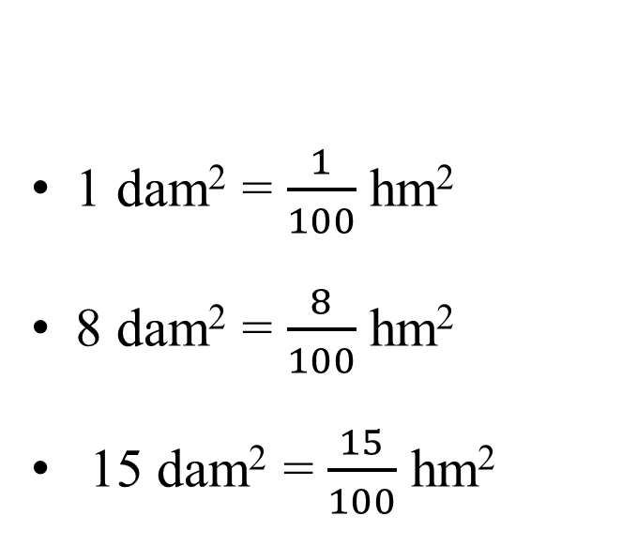
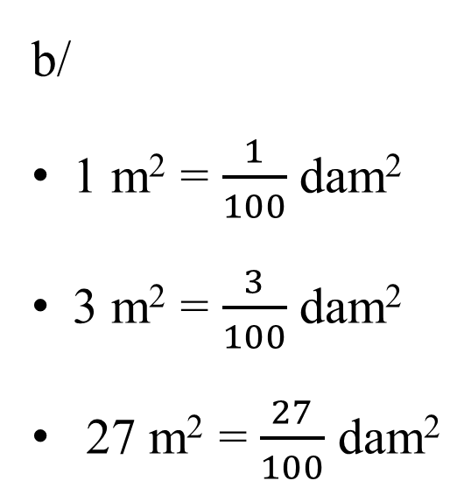
3.
VIẾT
SỐ THÍCH HỢP VÀO CHỖ CHẤM:
a/
2 dam² = 200 m²
200m² = 2 dam²
12 hm² 5 dam² = 1205 dam²
3 dam² 15m² = 315 m²
30 hm² = 3000 dam²
760 m² = 7 dam² 60 m²
b/
1 m² = $\frac{1}{100}$ dam²
3 m² = $\frac{3}{100}$ dam²
27 m² = $\frac{27}{100}$ dam²
1 dam² = $\frac{1}{100}$ hm²
8 dam² = $\frac{8}{100}$ hm²
15 dam² = $\frac{15}{100}$ hm²

Slide 16
HOÀN THÀNH BÀI HÔM NAY
CHUẨN BỊ BÀI TIẾP THEO:
“MI-LI-MÉT VUÔNG. BẢNG ĐƠN VỊ ĐO DIỆN TÍCH” (TRANG 27)
CỦNG CỐ

